Slide 1

Eduardo Martín-Sonseca Alonso
2º Desarrollo de Aplicaciones Multiplataforma

Slide 2

QUE ES mercedes benz

Slide 3

La historia de mercedes comenzó hace más de un siglo, en Alemania. Los protagonistas Gottlieb Daimler y Carl Benz construyeron en paralelo los primeros coches motorizados del mundo.
Cuando crearon esta empresa, empezaron a acumular distintos logros, como:
La construcción del primer autobús
El primer camión de gasolina
l primer camión diesel del mundo.
En abril de 1900, Emil Jellinek y DMG firmaron un acuerdo de distribución de vehículos y motores. Desde el principio, se acordó desarrollar una nueva forma de motor que debería llevar el nombre "Daimler-Mercedes".

Slide 4

situación anterior a la implantación del ERP

Slide 5

Mercedes-Benz, es un icono global en la industria automovilística. Para ayudar a lograr este objetivo, la compañía de mercedes elige Microsoft HoloLens 2 (Gafas virtuales) y Dynamics 365 Tecnologías de asistencia remota para mejorar los siguientes puntos
La eficiencia del técnico de servicio
Reducir el tiempo hasta la resolución de problemas
Reducir el costo y el impacto ambiental de los viajes relacionados con el servicio.

Slide 6

problemática

Slide 7

Los concesionarios y técnicos de Mercedes-Benz están en primera línea para brindar un servicio al cliente a un nivel de acuerdo a la calidad e imagen de la marca Mercedes-Benz. El desafío es la complejidad cada vez mayor de los automóviles modernos. "Hace treinta o cuarenta años, un automóvil era sencillo y contaba con unas pocas piezas mecánicas móviles", “Ahora todo es digital e informatizado; hace que las cosas sean muy complejas”. Según el jefe de taller.
Para resolver problemas que presentaban algunos vehículos, el proceso tradicional (llamadas telefónicas, correos, viajes, etc.) era a menudo muy lento y costoso con frecuencia requería que los técnicos de campo viajaran entre concesionarios.
Las demoras en obtener respuestas de los técnicos de campo resultaban ineficaces y lentas, produciendo una acumulación de pedidos de servicio y molestias a los clientes.

Slide 8

solución aportada por el ERP.

Slide 9
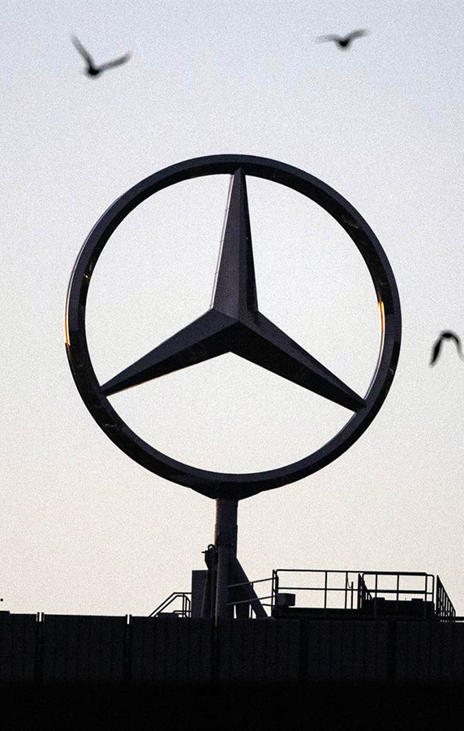
Para agilizar las reparaciones de los vehículos, implantaron en Microsoft Dinamycs Nav para acceder y compartir información con los técnicos a distancia sobre el vehículo, como, por ejemplo:
Gestióno de uso del vehículo (Km, servicios prestados, etc).
Solicitud de piezas de repuesto.
Horas de trabajo empleadas en el vehículo.
El sistema Holo Lens facilita la visión y reparación del vehículo de forma virtual así se pueden simular averias y reparaciones, con un costo económico bajo.

Slide 10
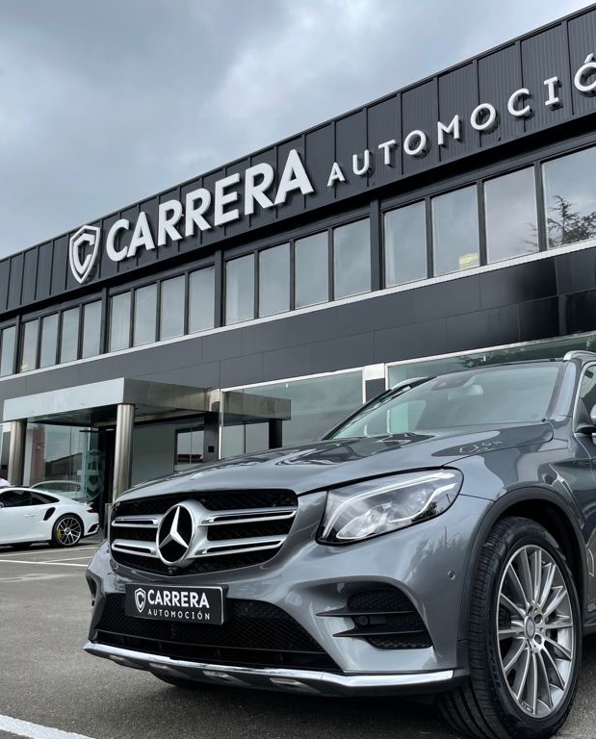
FIN

